Slide 1
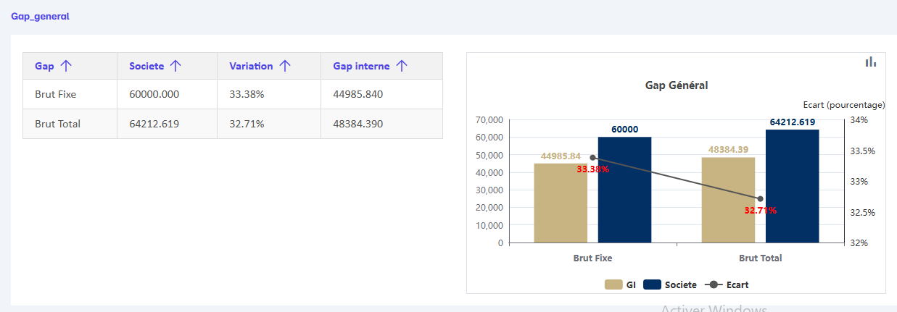
Salaire | Médiane de votre société | Gap | Médiane du marché
Brut Fixe | 60 000,000 | 33,38% | 44 985,840
Brut Totale | 64 212,619 | 32,71% | 48 384,390
A changer
le titre : Gap général par rapport au marché
Le tableau

Slide 2
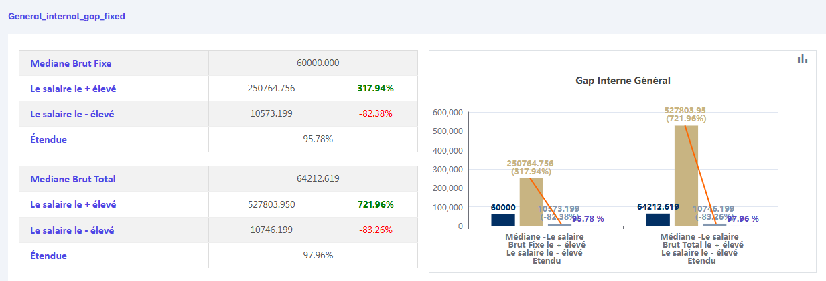
A changer :
Le titre: l’étendue salariale de votre société
‘Le salaire’ par ‘votre salaire’

Slide 3
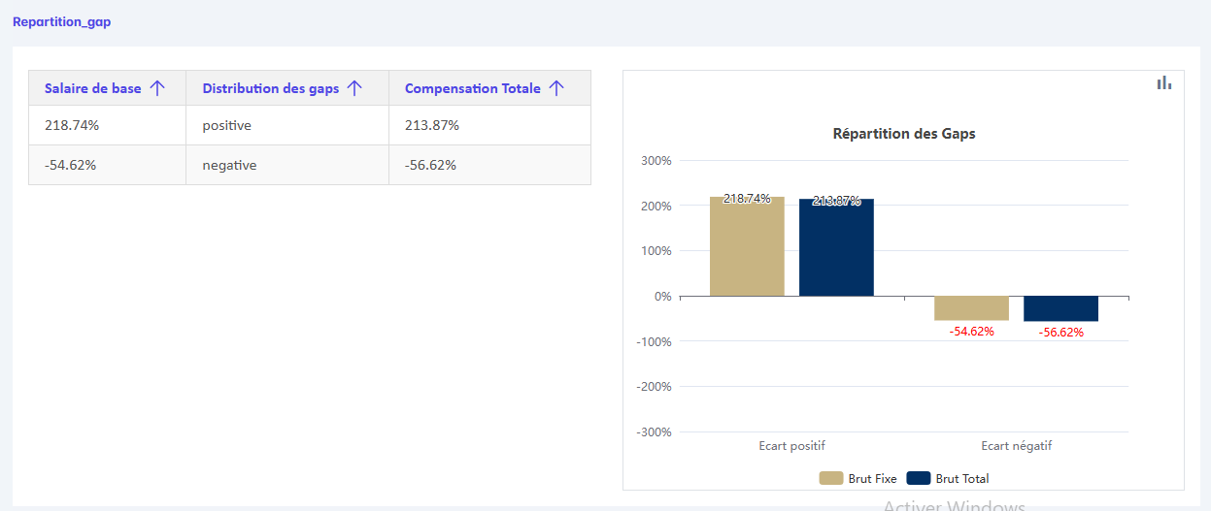
Ecart marché | Brut fixe | Brut total
Positif | +218% | +213%
Négatif | -54% | -56%
A changer
Le titre : Répartition générale des Gaps
Mettre les chiffres du graphique à l’intérieur de l’histogramme
Le tableau

Slide 4
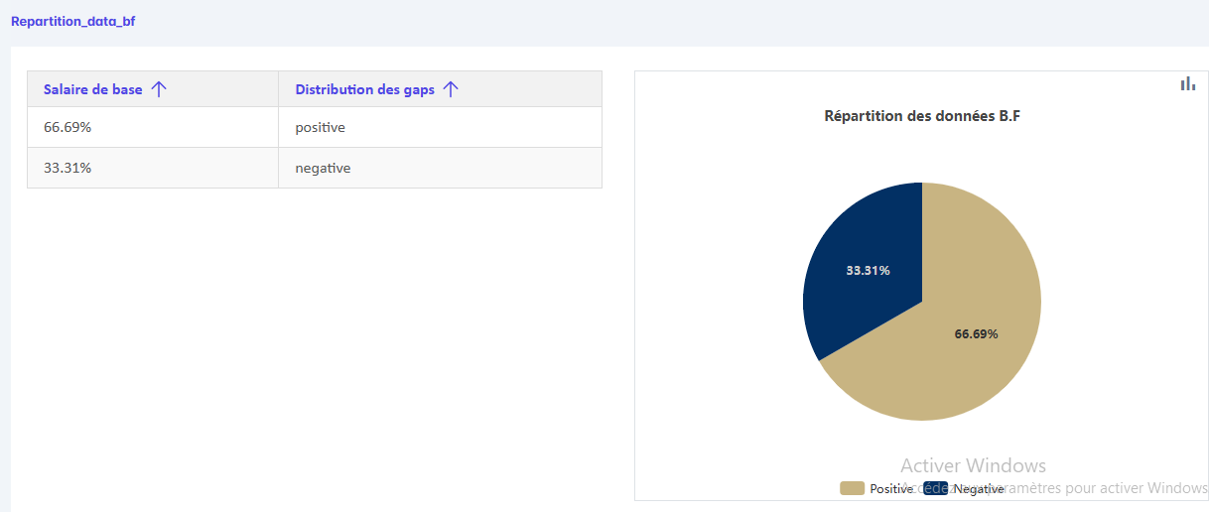
Type de Gap | Pourcentage des positions
Positif | 66,69%
Négatif | 33,31%
A changer
le titre: Répartition des Gaps des salaires bruts fixes
Le tableau

Slide 5
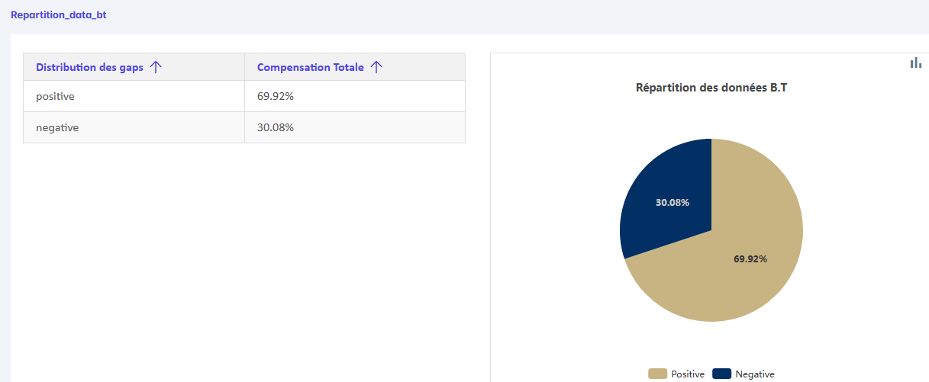
Type de Gaps | Pourcentage des positions
Positif | 66,69%
Négatif | 33,31%
A changer
le titre: Répartition des Gaps des salaires bruts fixes
Le tableau

